Slide 1
الفصل
الجبر الأنماط العددية و الدوال
١
الفصل الأول: الجبر الأنماط العددية و الدوال
١-٦ الجبر و الدوال
صفحة ٣٨

Slide 2
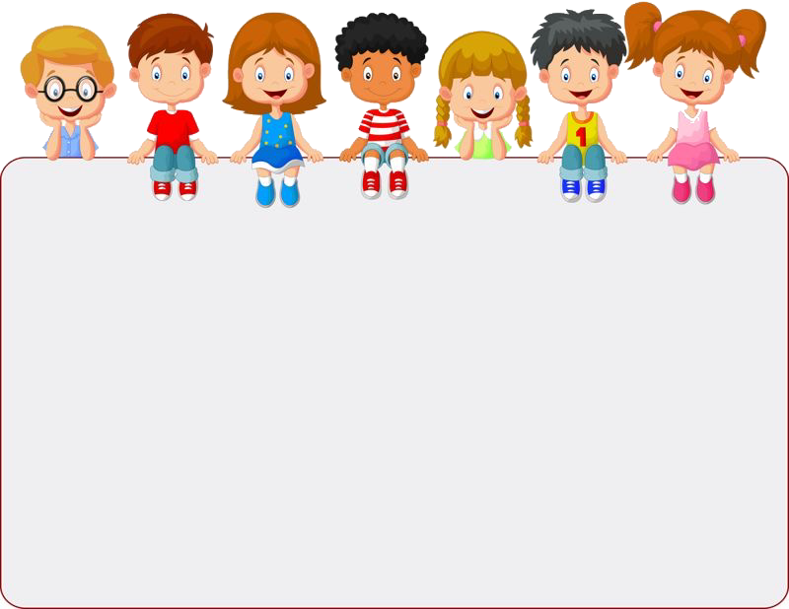




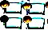





أدوات
ماذا تعلمت
ماذا أريد أن أعرف
ماذا أعرف
جدول التعلم
نشاط
التركيز | فكرة الدرس | المفردات | التدريس | استعد | أمثلة | التدريب | تأكد | مهارات عليا | التقويم | تقويم ختامي | الواجب

Slide 3
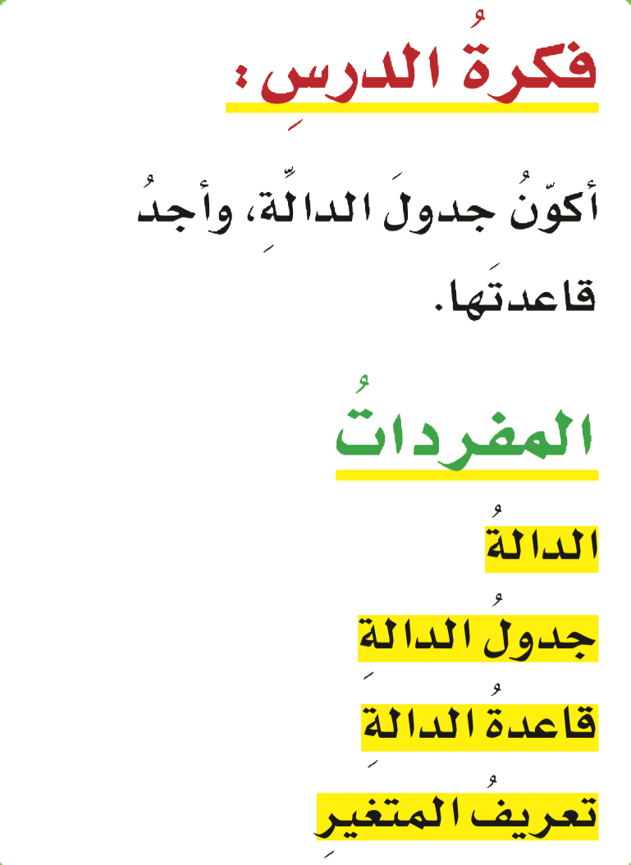
فكرة الدرس
أدوات
المفردات
نشاط
التركيز | فكرة الدرس | المفردات | التدريس | استعد | أمثلة | التدريب | تأكد | مهارات عليا | التقويم | تقويم ختامي | الواجب

Slide 4
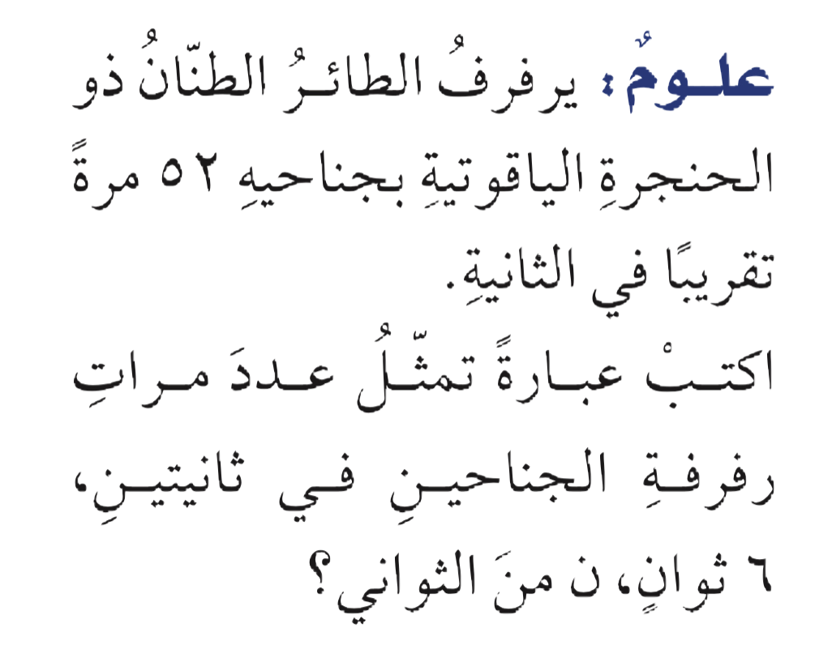
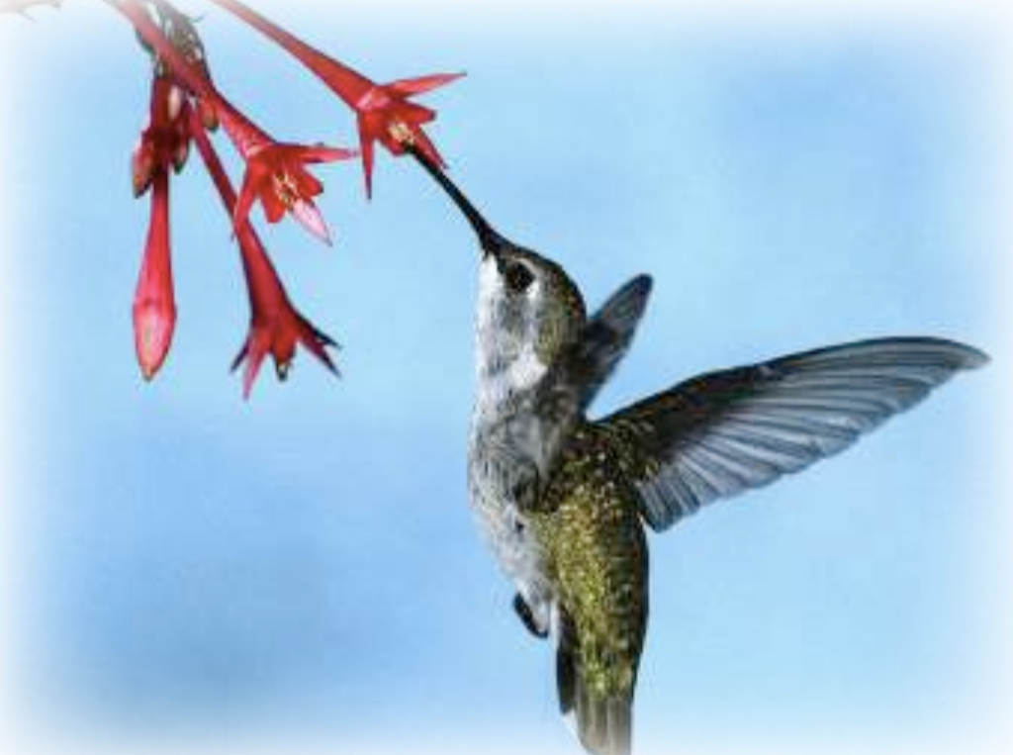
استعد
أدوات
نشاط
التركيز | فكرة الدرس | المفردات | التدريس | استعد | أمثلة | التدريب | تأكد | مهارات عليا | التقويم | تقويم ختامي | الواجب

Slide 5
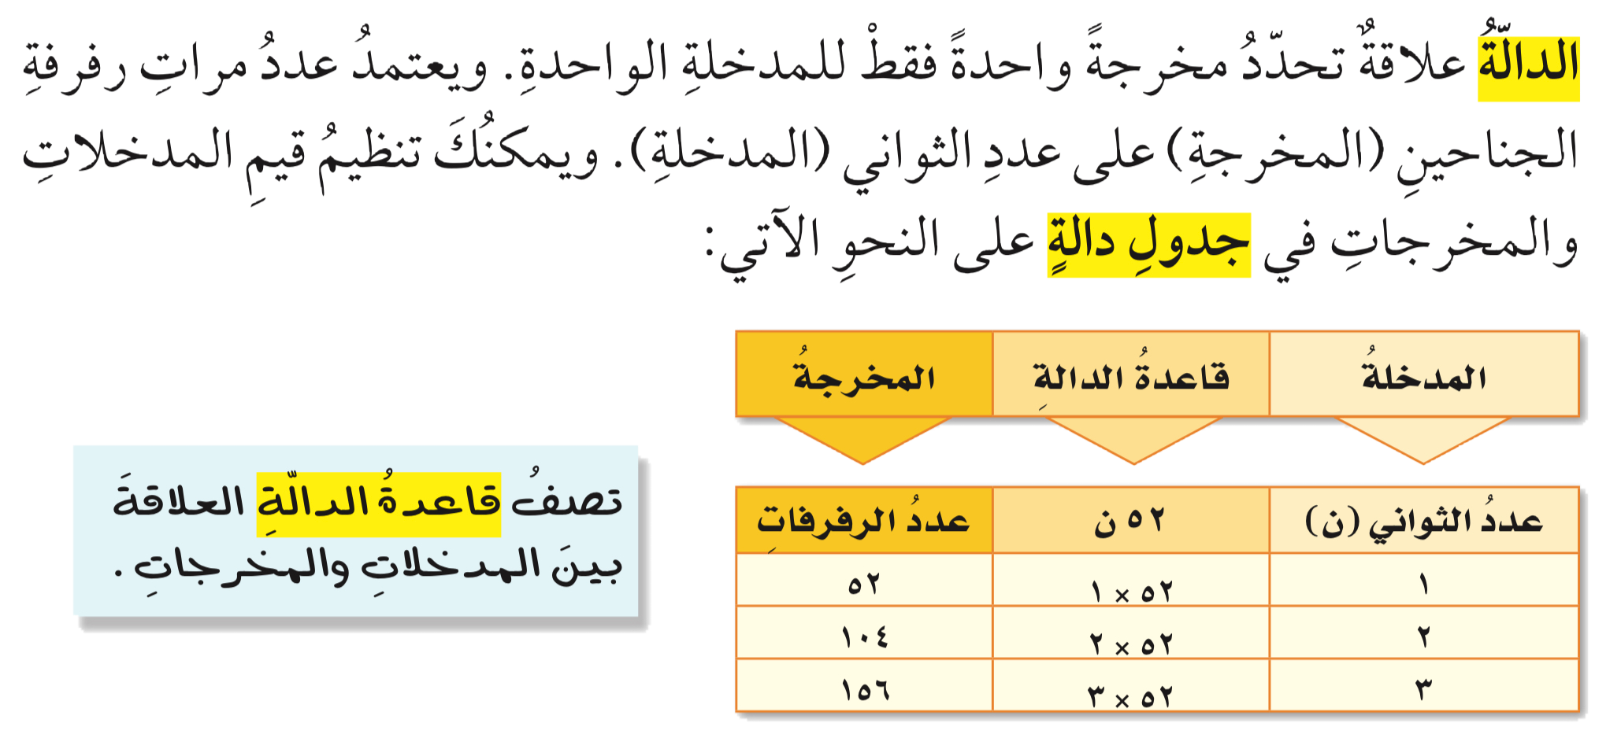
مفردات
أدوات
نشاط
التركيز | فكرة الدرس | المفردات | التدريس | استعد | أمثلة | التدريب | تأكد | مهارات عليا | التقويم | تقويم ختامي | الواجب

Slide 6
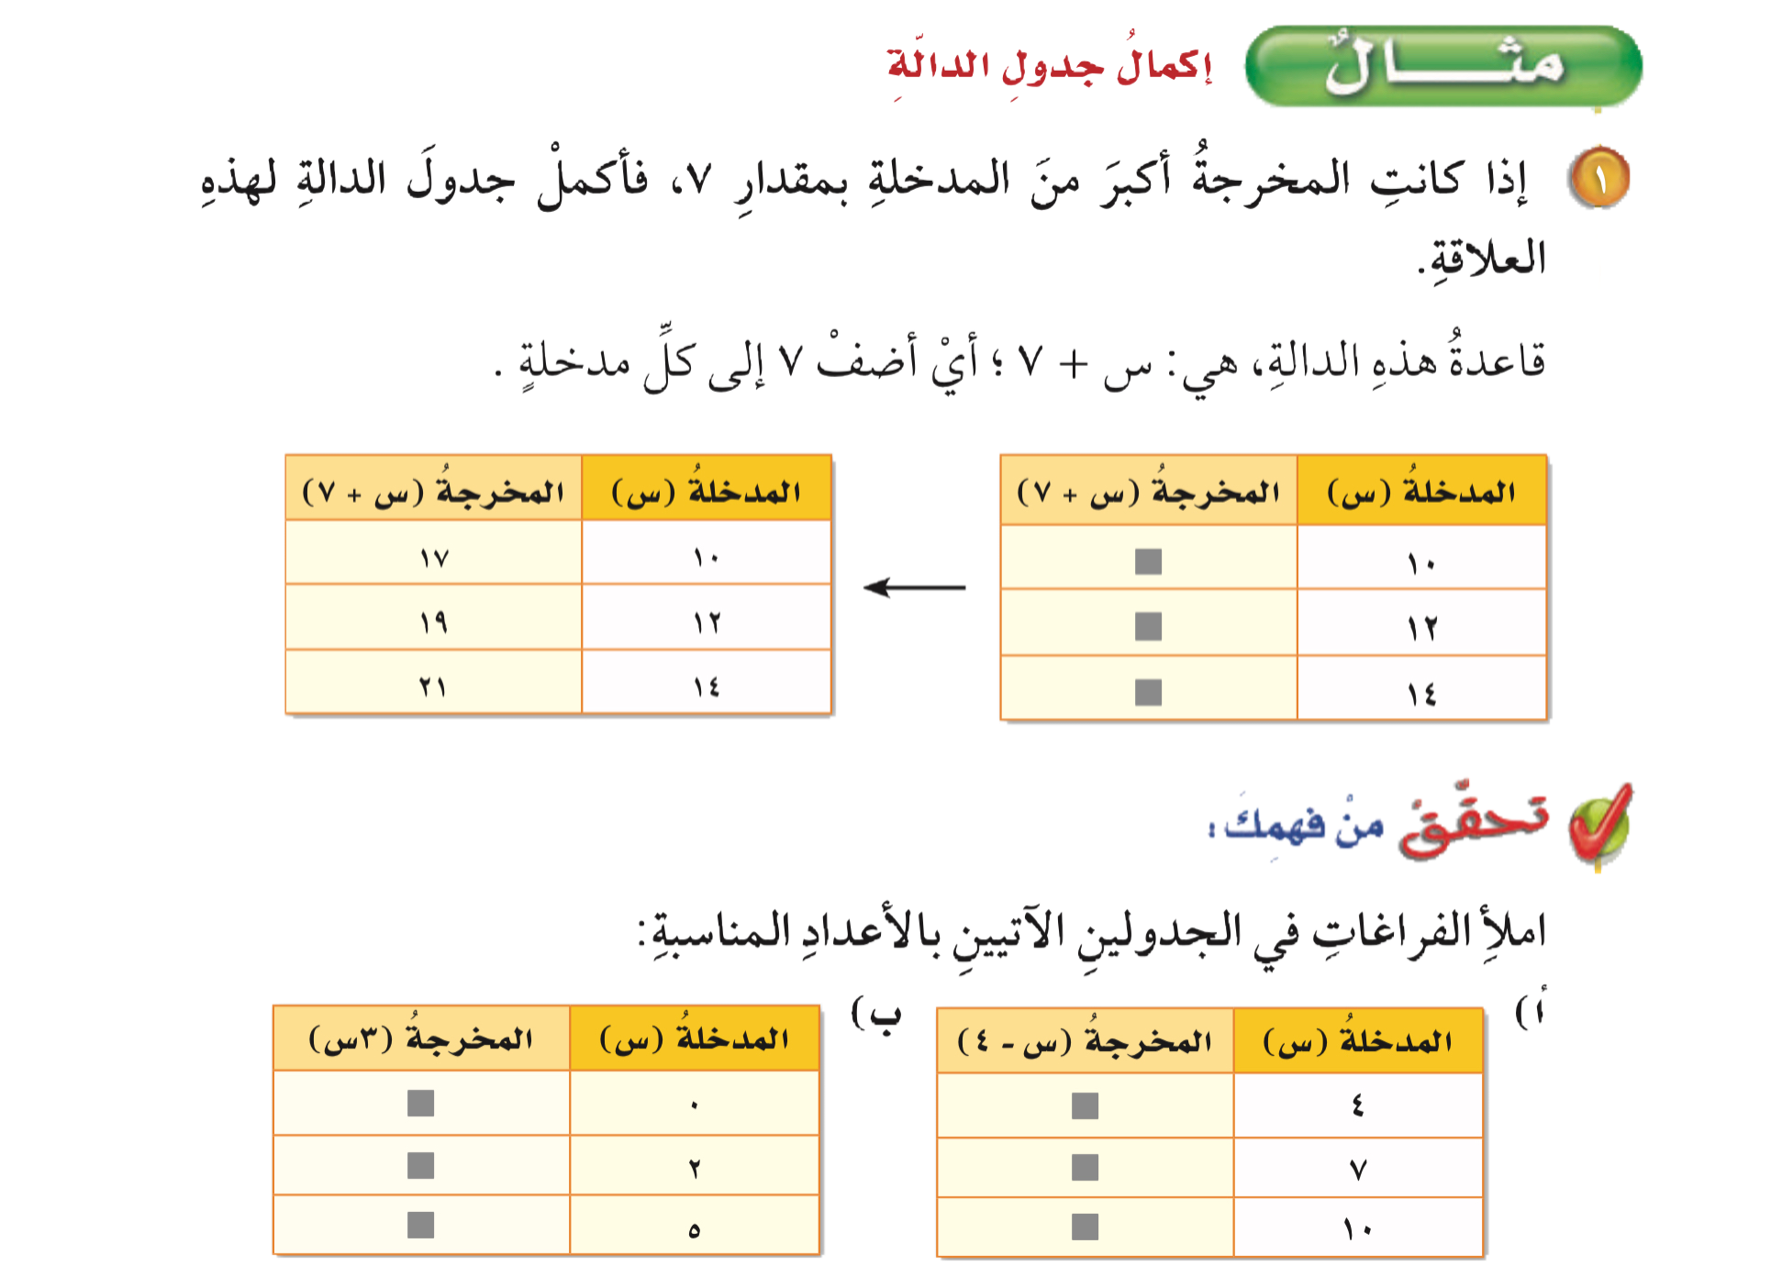

مثال
إكمال جدول دالة
أدوات
تحقق من فهمك
نشاط
التركيز | فكرة الدرس | المفردات | التدريس | استعد | أمثلة | التدريب | تأكد | مهارات عليا | التقويم | تقويم ختامي | الواجب

Slide 7

تحقق من فهمك
أدوات
الحل
نشاط
التركيز | فكرة الدرس | المفردات | التدريس | استعد | أمثلة | التدريب | تأكد | مهارات عليا | التقويم | تقويم ختامي | الواجب

Slide 8
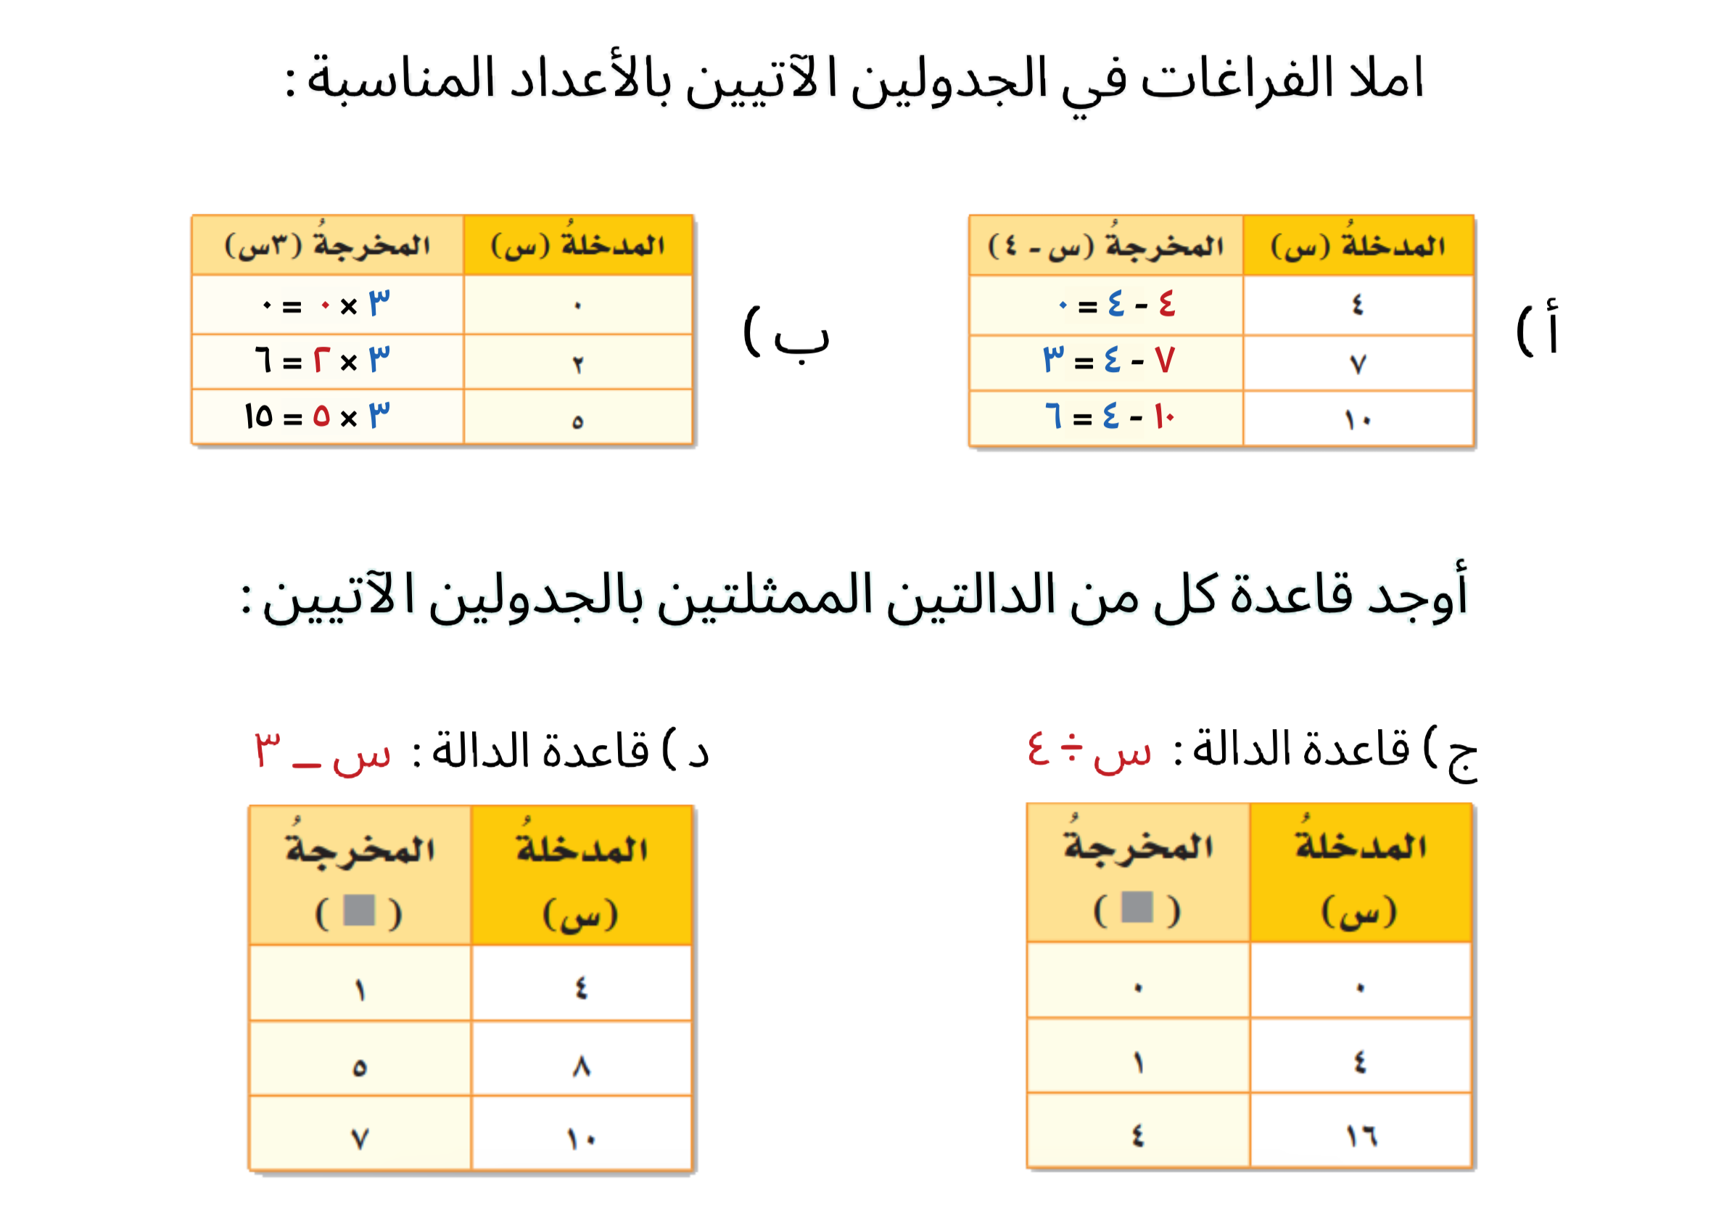
تحقق من فهمك
أدوات
نشاط
التركيز | فكرة الدرس | المفردات | التدريس | استعد | أمثلة | التدريب | تأكد | مهارات عليا | التقويم | تقويم ختامي | الواجب

Slide 9
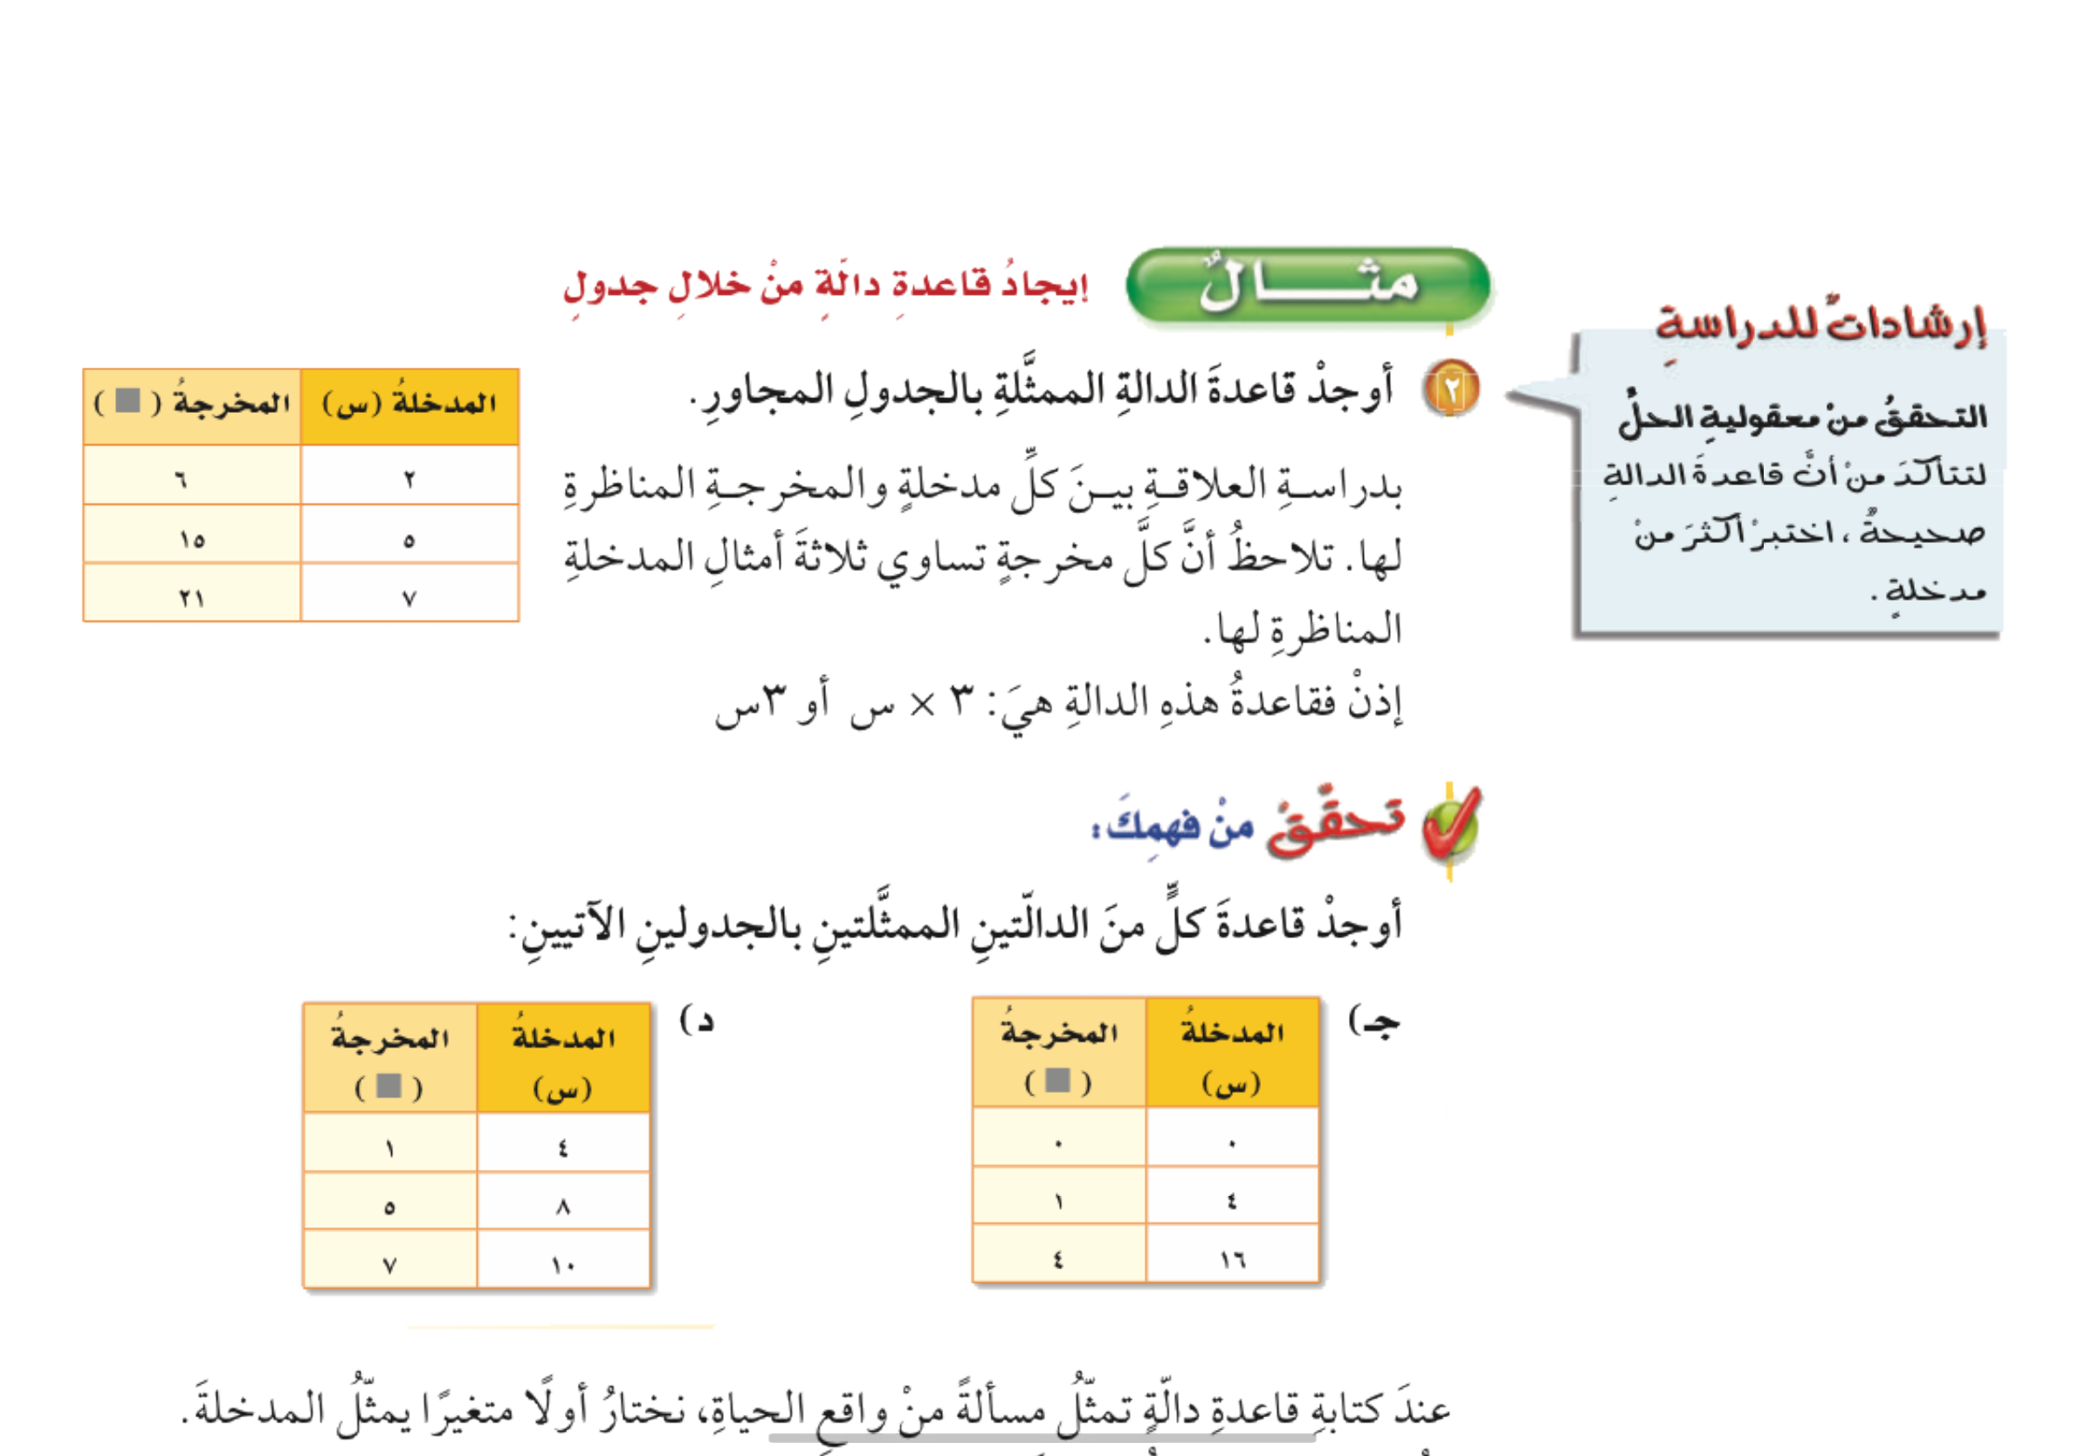
مثال
إيجاد قاعدة دالة من خلال جدول
أدوات
تحقق من فهمك
نشاط
التركيز | فكرة الدرس | المفردات | التدريس | استعد | أمثلة | التدريب | تأكد | مهارات عليا | التقويم | تقويم ختامي | الواجب

Slide 10
تحقق من فهمك
أدوات
الحل
نشاط
التركيز | فكرة الدرس | المفردات | التدريس | استعد | أمثلة | التدريب | تأكد | مهارات عليا | التقويم | تقويم ختامي | الواجب

Slide 11
تحقق من فهمك
أدوات
نشاط
التركيز | فكرة الدرس | المفردات | التدريس | استعد | أمثلة | التدريب | تأكد | مهارات عليا | التقويم | تقويم ختامي | الواجب

Slide 12

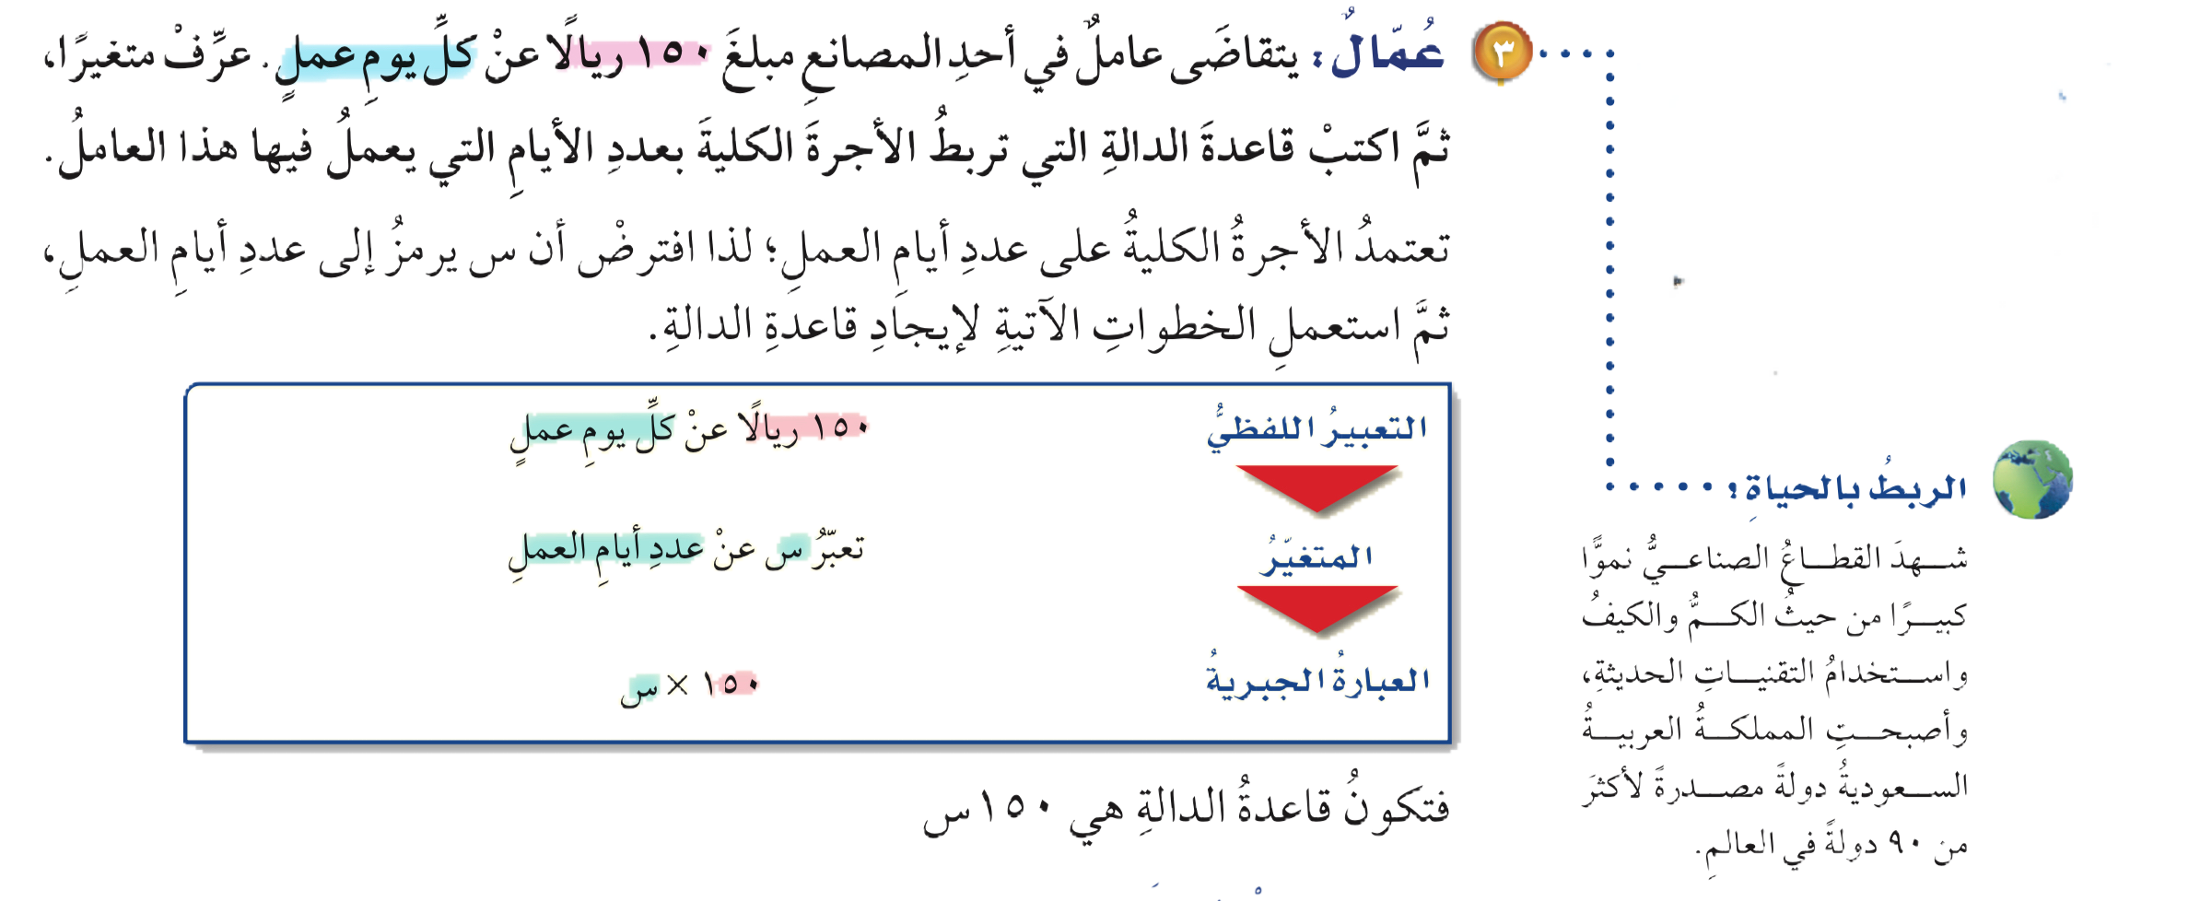
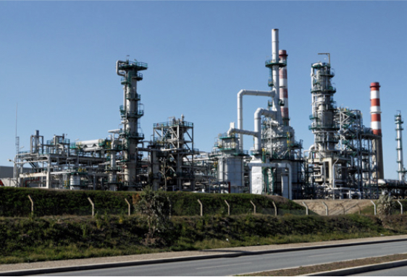
مثال من واقع الحياة
أدوات
تحقق من فهمك
نشاط
التركيز | فكرة الدرس | المفردات | التدريس | استعد | أمثلة | التدريب | تأكد | مهارات عليا | التقويم | تقويم ختامي | الواجب

Slide 13
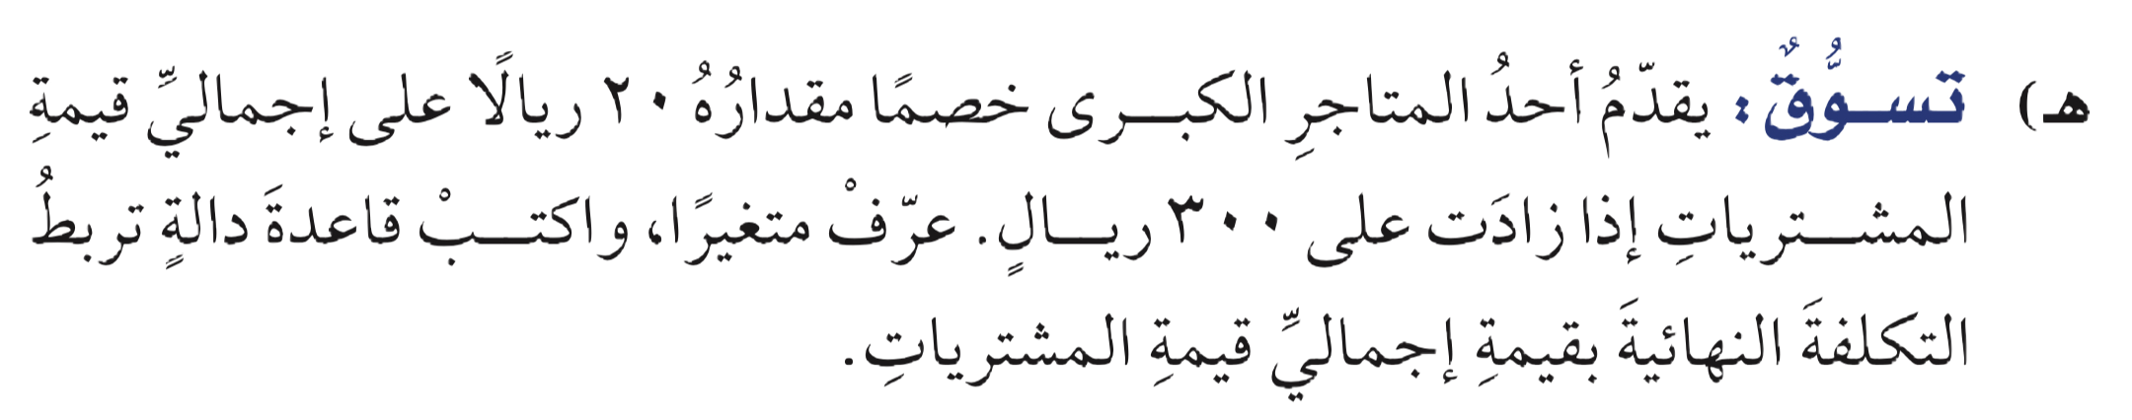
تحقق من فهمك
أدوات
الحل
نشاط
التركيز | فكرة الدرس | المفردات | التدريس | استعد | أمثلة | التدريب | تأكد | مهارات عليا | التقويم | تقويم ختامي | الواجب

Slide 14
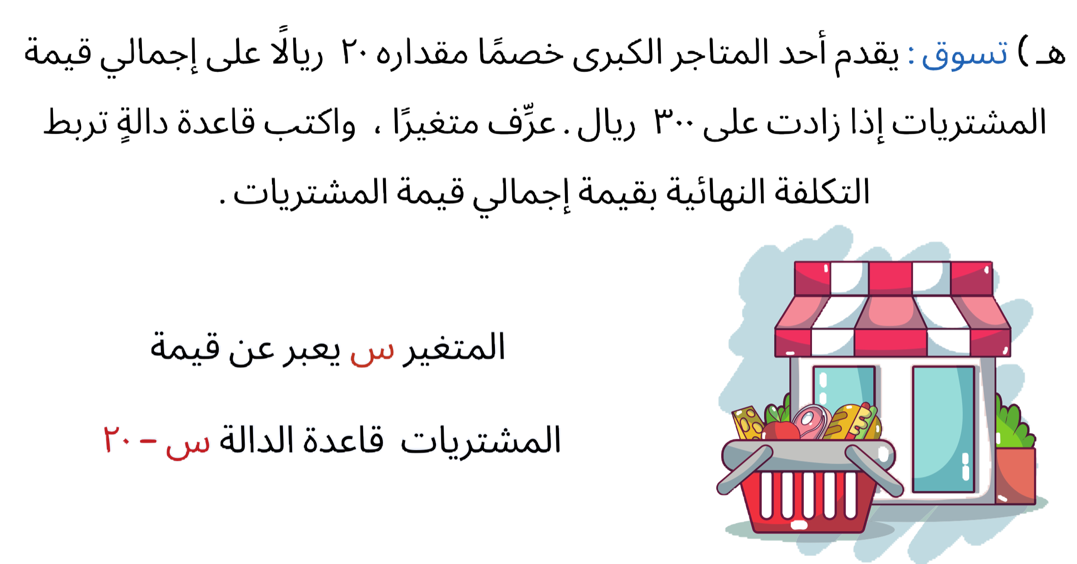
تحقق من فهمك
أدوات
نشاط
التركيز | فكرة الدرس | المفردات | التدريس | استعد | أمثلة | التدريب | تأكد | مهارات عليا | التقويم | تقويم ختامي | الواجب

Slide 15
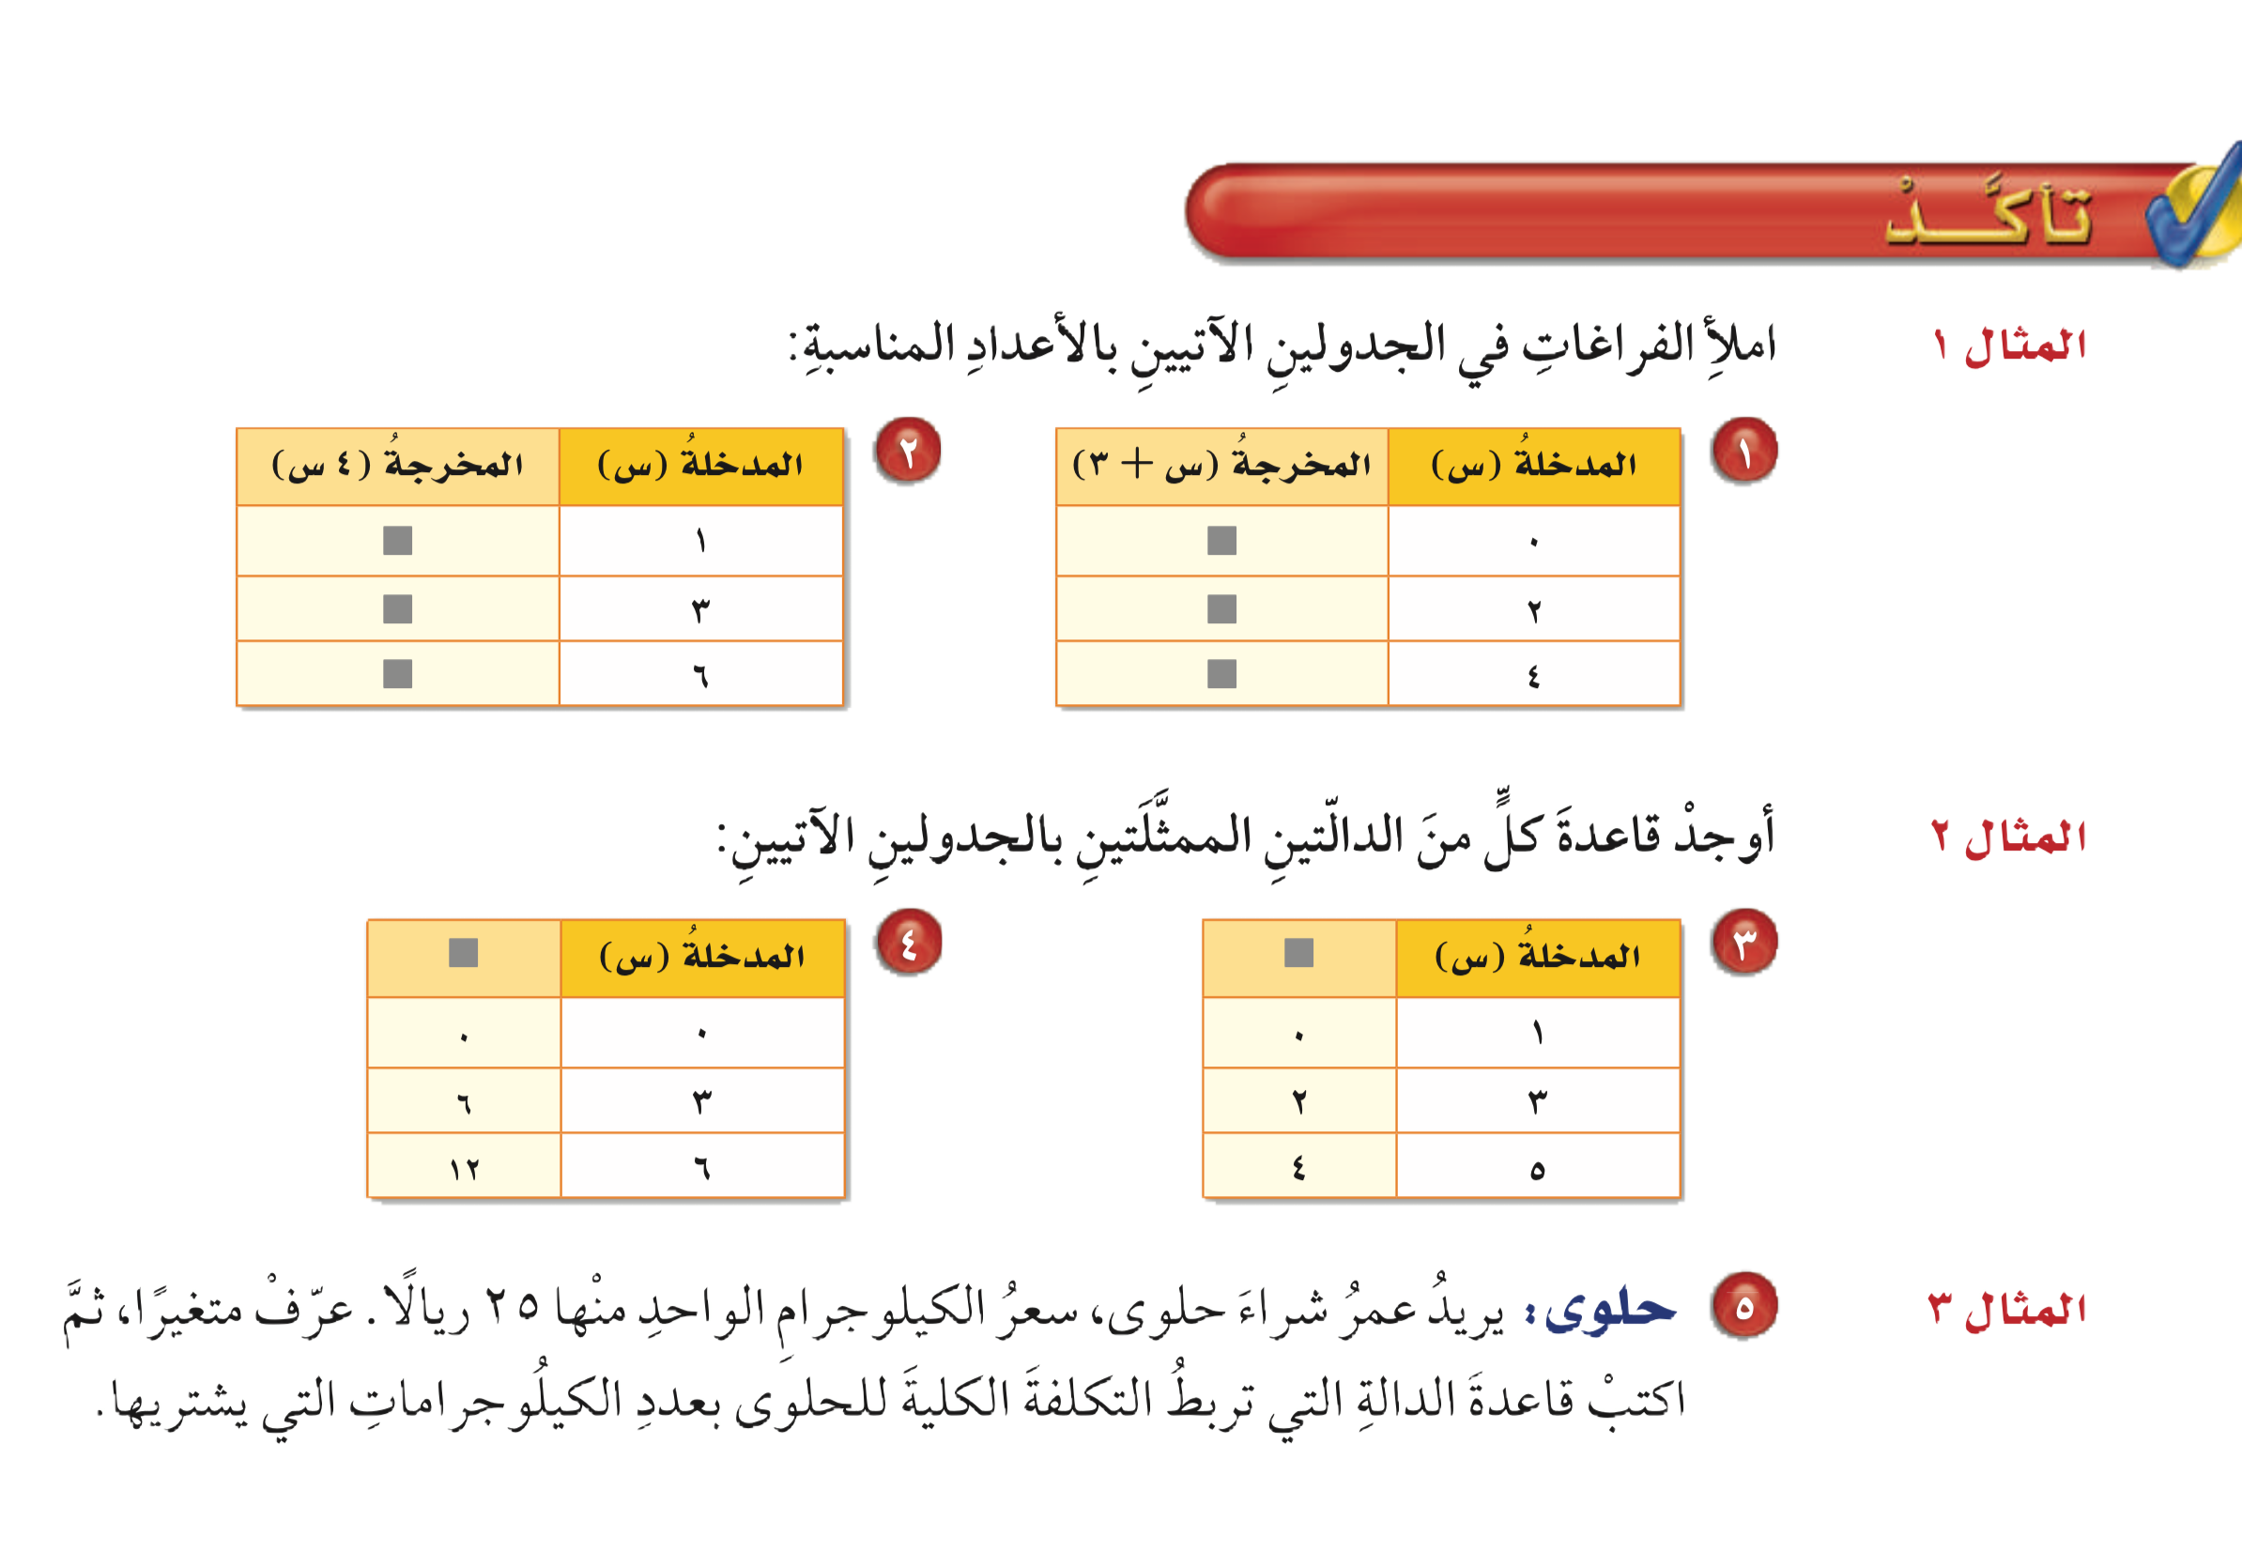
تـــــأكد
أدوات
الحل
نشاط
التركيز | فكرة الدرس | المفردات | التدريس | استعد | أمثلة | التدريب | تأكد | مهارات عليا | التقويم | تقويم ختامي | الواجب

Slide 16
تـــــأكد
أدوات
٤
٣
١٢
٥
٢٤
٧
نشاط
التركيز | فكرة الدرس | المفردات | التدريس | استعد | أمثلة | التدريب | تأكد | مهارات عليا | التقويم | تقويم ختامي | الواجب

Slide 17
تـــــأكد
أدوات
الحل
نشاط
التركيز | فكرة الدرس | المفردات | التدريس | استعد | أمثلة | التدريب | تأكد | مهارات عليا | التقويم | تقويم ختامي | الواجب

Slide 18
تـــــأكد
أدوات
س - ١
٢ س
نشاط
التركيز | فكرة الدرس | المفردات | التدريس | استعد | أمثلة | التدريب | تأكد | مهارات عليا | التقويم | تقويم ختامي | الواجب

Slide 19
تـــــأكد
أدوات
الحل
نشاط
التركيز | فكرة الدرس | المفردات | التدريس | استعد | أمثلة | التدريب | تأكد | مهارات عليا | التقويم | تقويم ختامي | الواجب

Slide 20
تـــــأكد
أدوات
المتغير س
س تمثل عدد الكيلوجرامات
قاعدة الدالة ٢٥ × س
نشاط
التركيز | فكرة الدرس | المفردات | التدريس | استعد | أمثلة | التدريب | تأكد | مهارات عليا | التقويم | تقويم ختامي | الواجب

Slide 21
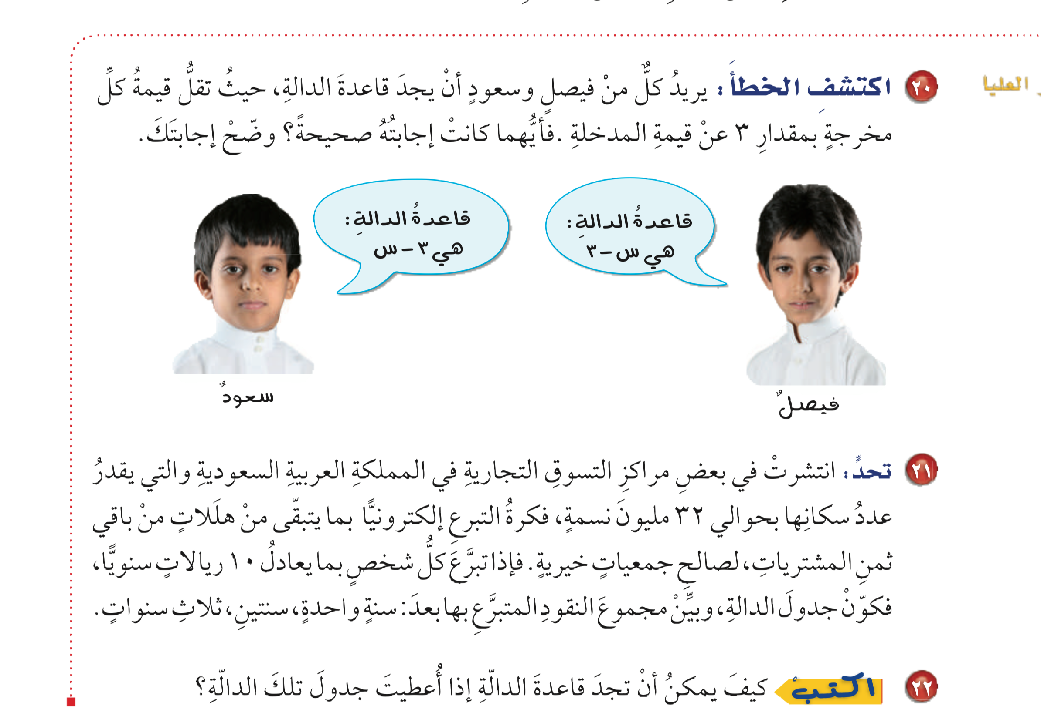
مسائل مهارات عليا
أدوات
الحل
نشاط
التركيز | فكرة الدرس | المفردات | التدريس | استعد | أمثلة | التدريب | تأكد | مهارات عليا | التقويم | تقويم ختامي | الواجب

Slide 22
مسائل مهارات عليا
أدوات
إجابة فيصل صحيحة
نشاط
التركيز | فكرة الدرس | المفردات | التدريس | استعد | أمثلة | التدريب | تأكد | مهارات عليا | التقويم | تقويم ختامي | الواجب

Slide 23
أدوات
ماذا تعلمت
ماذا أريد أن أعرف
ماذا أعرف
جدول التعلم
نشاط
التركيز | فكرة الدرس | المفردات | التدريس | استعد | أمثلة | التدريب | تأكد | مهارات عليا | التقويم | تقويم ختامي | الواجب

Slide 24

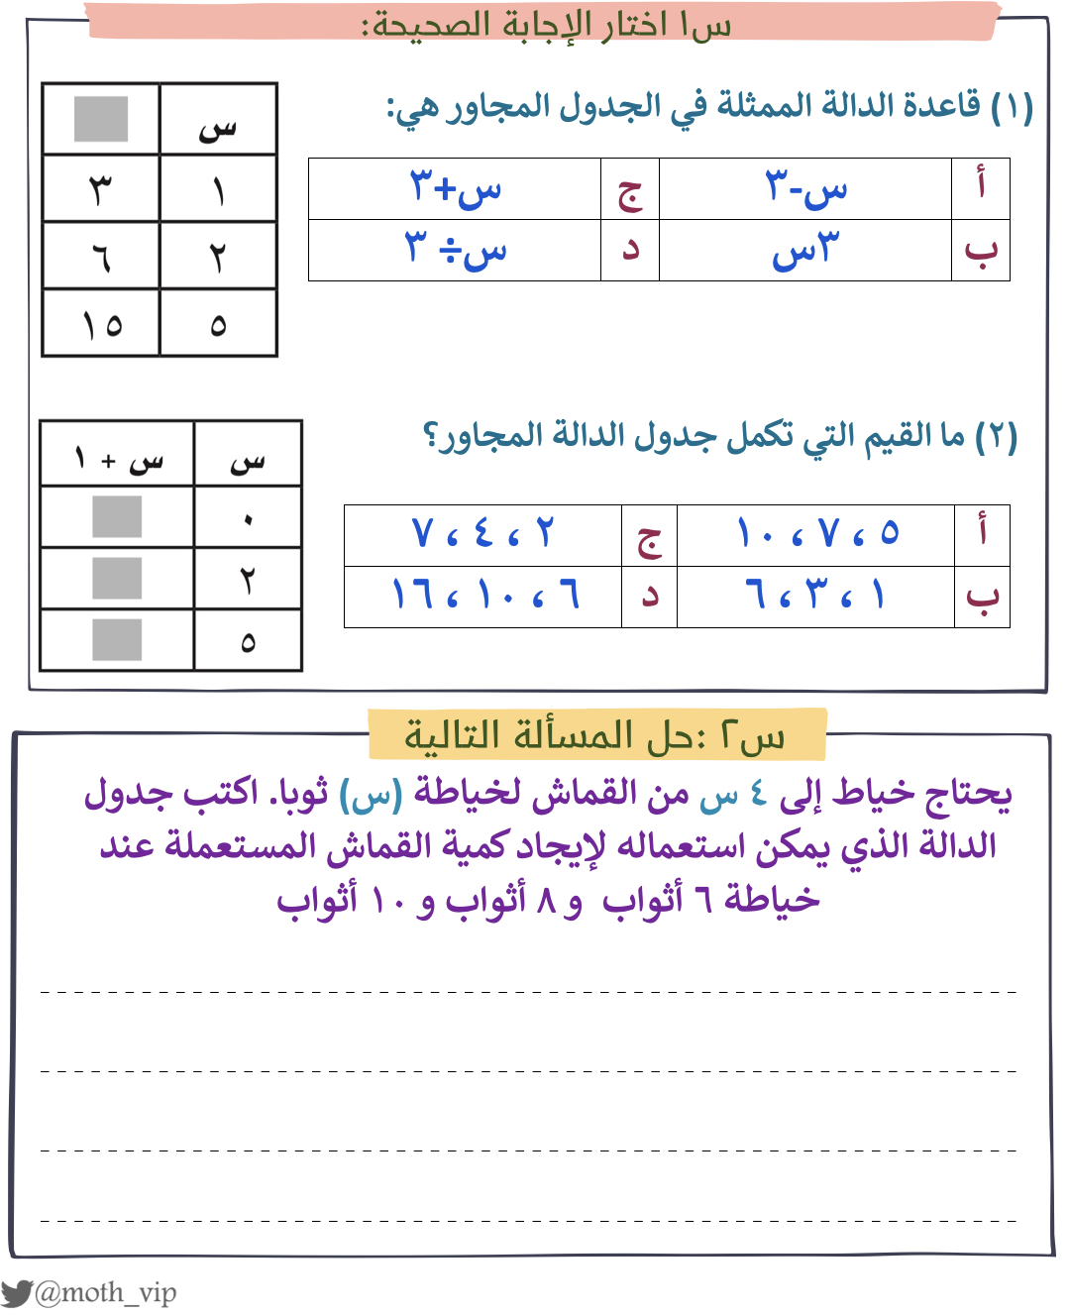

تقويم
ختامي
التركيز | فكرة الدرس | المفردات | التدريس | استعد | أمثلة | التدريب | تأكد | مهارات عليا | التقويم | تقويم ختامي | الواجب

Slide 25
الواجب
سؤال
٦ ،٩ ،١٢
صفحة
٤٠
ختاماً
كن صبوراً الدروس التي تتعلمها اليوم ستفيدك غداً
التركيز | فكرة الدرس | المفردات | التدريس | استعد | أمثلة | التدريب | تأكد | مهارات عليا | التقويم | تقويم ختامي | الواجب

